Slide 1
Chladné klimatické výkyvy, přehled glaciálů
Martin Ivanov, Ústav geologických věd, Př.F. MU, Brno

Slide 2
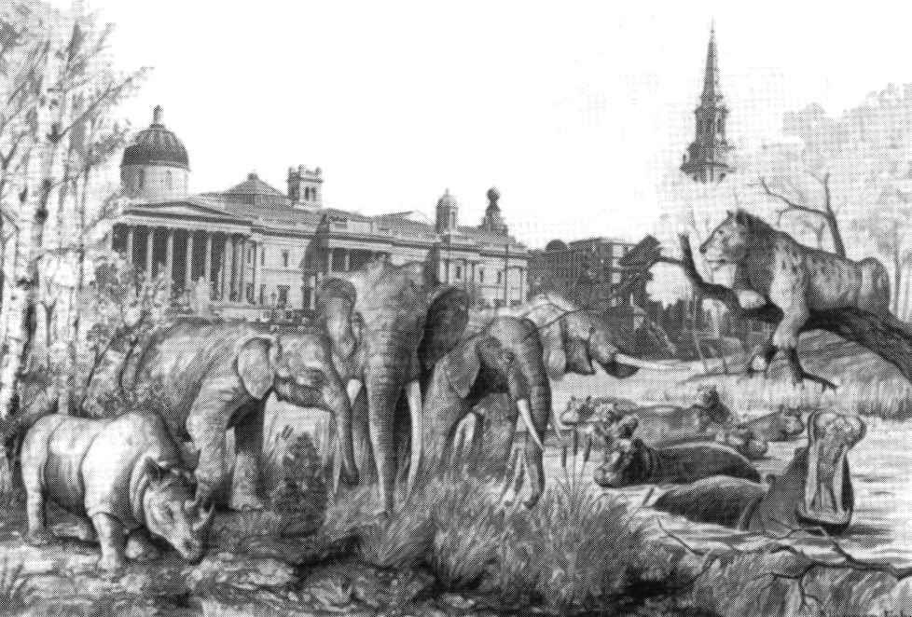
CHARAKTER KVARTÉRU
Během interglaciálů – ve středních a vyšších zeměpisných šířkách občas vyšší teploty než dnes.
Značné amplitudy klimatických oscilací, rychlost jejich střídání a intenzita chladných období
V některých částech světa – kolísání až o 15°C mezi teplými a studenými obdobími
změny velmi rychlé – za posledních 800 000 let – celkem 10 plně glaciálních / interglaciálních cyklů
hlubokomořské sedimenty - na 50 chladných (nebo glaciálních) výkyvů a odpovídající počet výkyvů teplých (interglaciálních) během kvartéru (Shackleton et. al. 1990)
Trafalgar Square (Londýn) v době eemského interglaciálu.
Klimatické změny
a) střední a vyšší zeměp. šířky – růst a ústup ledovců a údolních ledovců, oblasti ovlivněné periglaciálním (chladným) klimatem expandovaly nebo ustupovaly
b) nižší zeměp. šířky – okraje pouští a savan se posouvaly až o několik stupňů (důsledek střídání aridních a humidních fází)
Změny teplot a srážkové činnosti - změny vodních režimů řek, pedogenetických procesů, kolísání hladiny moře až o 150 m (!), rostliny a živočichové se přizpůsobovali tomuto měnícímu se klimatu

Slide 3
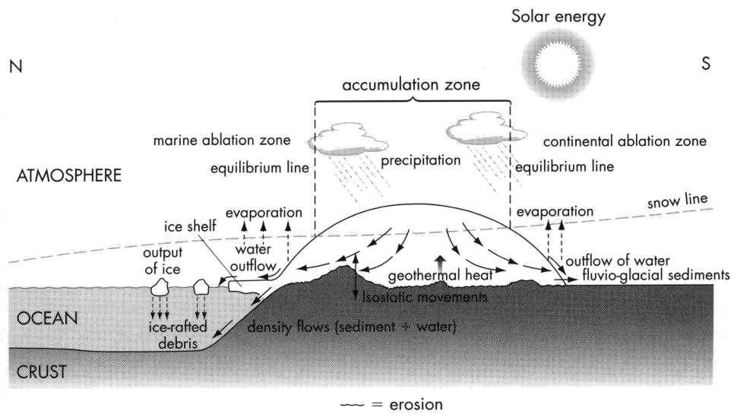
KRYOSFÉRA
ledovce, permafrost, mořský led - hlavní složky kryosféry
Ledovcové kupy - led teče radiálně z nejvyšších částí kup a pokrývá podložní povrch zemské kůry.
ledovcové kupy - dělení na základě jejich velikosti. Ledovcové štíty - kontinentální rozsah: Antarktida (27 x 10⁶ km²); Grónsko (3,6 x 10⁶ km²)
Ledovce
Viselský (würmský) glaciál - během maxima pokryly ledovcové štíty v severozáp. Evropě a Sev. Americe oblast 27-42 x 10⁶ km²
Ledovcové proudy v kanálech - omezené zvedajícími se svahy pohoří.
ledovcové čapky - menší ledové kupy o objemu do několika tisíc krychlových kilometrů - např Vtnajökoll (Island)
menší ledovcové čapky - objem v desítkách až stovkách krychlových kilometrů, výskyt na vrcholcích plochých pohoří
ledovcové proudy - karové a svahové ledovce, údolní ledovce - vyplňují deprese tvaru amfiteátru
permafrost – „stále zmrzlá půda“, vyskytuje se tam, kde je prům. roční tepl. nižší než 0°C více než 2 roky
Diagram znázorňující vznik ledovců a základní vztahy mezi nimi a ostatními složkami zemského systému.

Slide 4
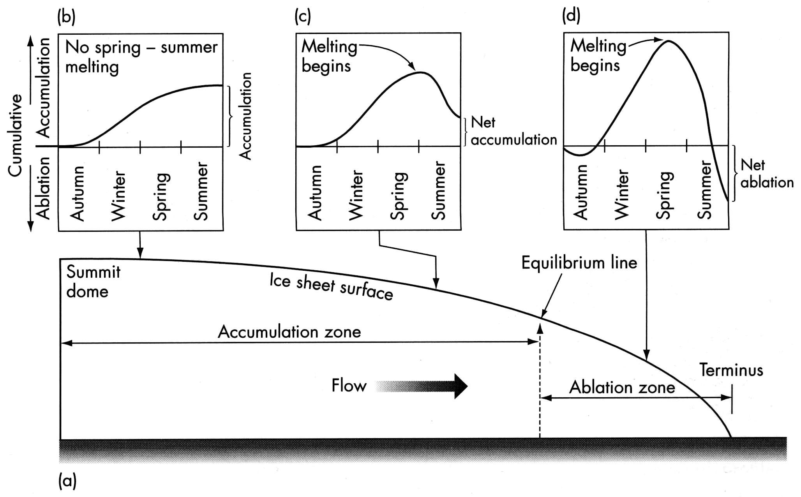
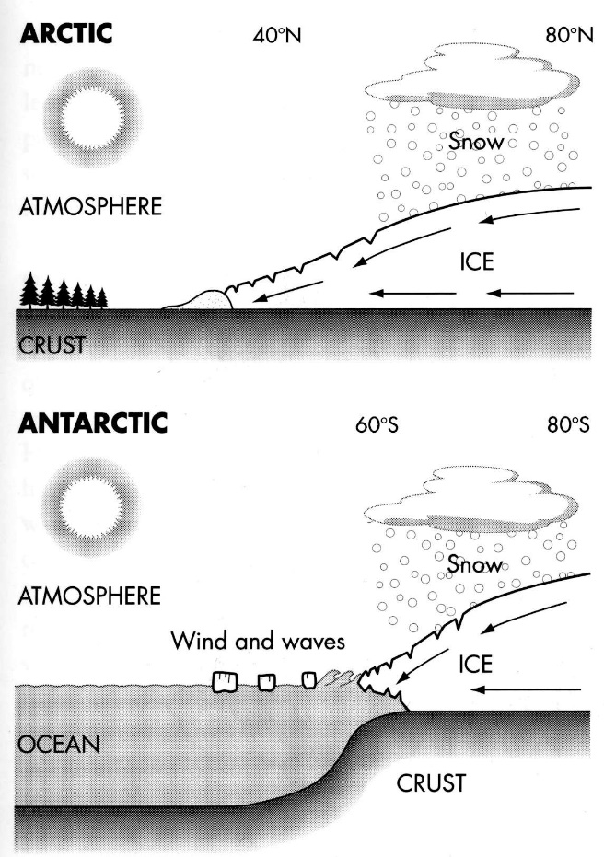
ledovce a ledovcové štíty - vznikají tehdy, pokud zimní sněhové srážky nejsou zcela rozpuštěny
VZNIK LEDOVCŮ
kontinuální růst = akumulace dlouhodobě převyšuje ablaci (odtávání)
Schematický průřez ledovcem (a), ukazující kumulaci (ablaci) ledu na třech různých místech (b-d). b - teplota nikdy nejde nad bod mrazu; c - odtávání ledu během letních měsíců (akumulace převyžuje); d - tání ledu na konci jara a v létě převyšuje jeho akumulaci.
Geografická poloha - výrazně ovlivňuje možnost tvorby ledovců nehledě na všeobecně nízké teploty. Rozdíly mezi Antarktidou, Arktidou + Sibiří a Skandinávií
v dnešní době - zalednění těsně spjato s horskými oblastmi; kontinentální jen Antarktida, Grónsko
Nárůst ledovce na severní a jižní polokouli. Na severu ledovec sahá až jižně od 40°N do relativně teplých oblastí.
limit glaciace - kritická nadmořská výška, od které se tvoří ledovce.

Slide 5
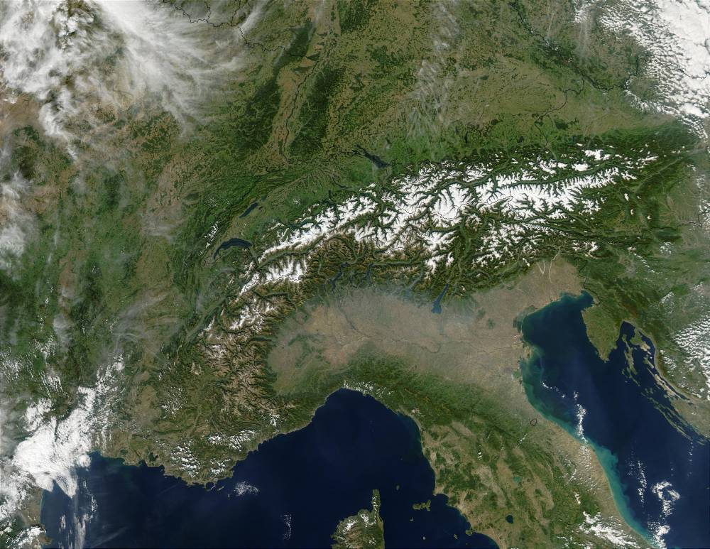
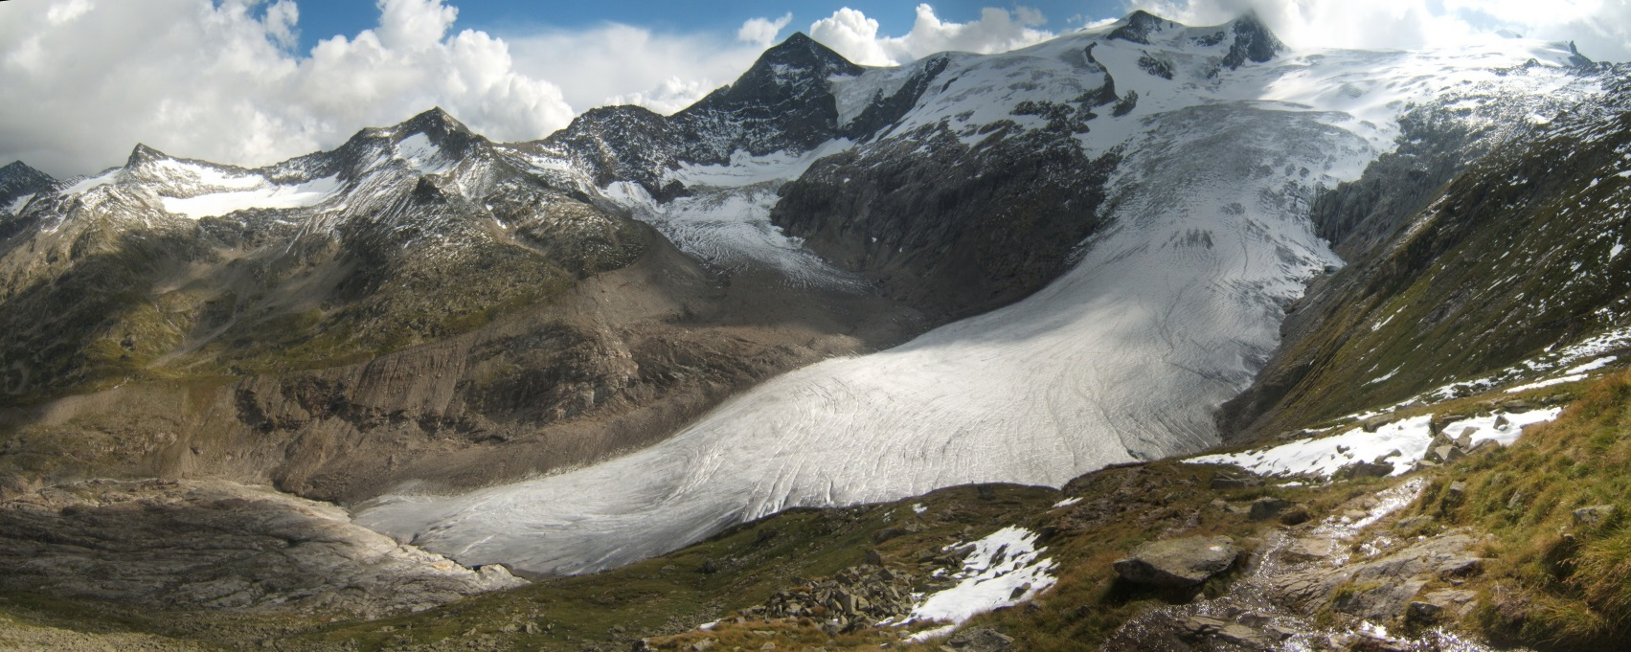
Sněžná čára - hranice trvalé sněhové pokrývky, vlastně taky hranice tání sněhu. V různých klimatických
podmínkách je sněžná čára různě položená (např. nejvyšší je v Tibetu: cca. 5500-6000 m n.m. ; obvykle je
však položená okolo 2000 m n.m.)
Pohled z Alte Prager Hütte na ledovec Schlatenkees a horu Großvenediger. Je zde patrná akumulační a ablační oblast.

Slide 6
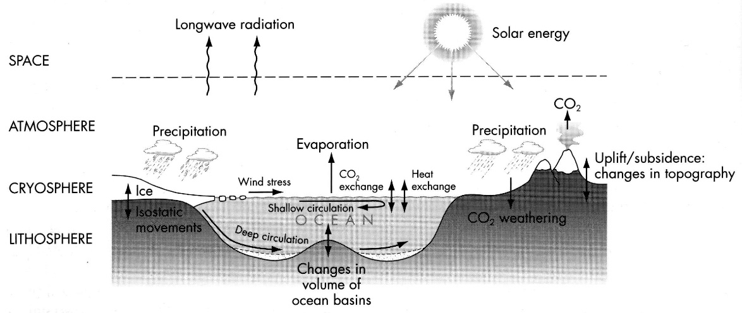
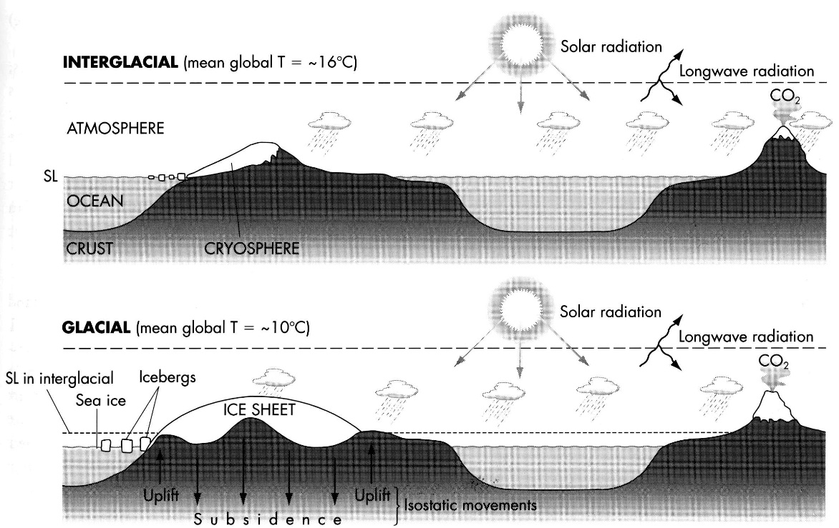
Zalednění a klima
Otázka 1:
Které jevy mohly způsobit globální ochlazení během glaciálů ?
a) redukce slunečního záření dosahující vrchní části atmosféry
b) vzrůst zemského albeda
Schéma znázorňující hlavní složky klimatického systému Země a vztahy mezi nimi.
c) redukce množství skleníkových plynů v atmosféře - redukovalo by množství dlouhovlnné energie udržované v atmosféře
Otázka 2:
Bylo by celkové albedo Země během glaciálů vyšší nebo nižší ?
Bylo by výrazně vyšší, neboť mnohem větší plocha Země by byla pokryta ledem.
Další faktory zvyšující albedo - větší plocha tunder a pouští.
Naopak - v suchém chladném klimatu - absence mraků.
Srovnání zemského klimatu během interglaciálů a glaciálů.

Slide 7
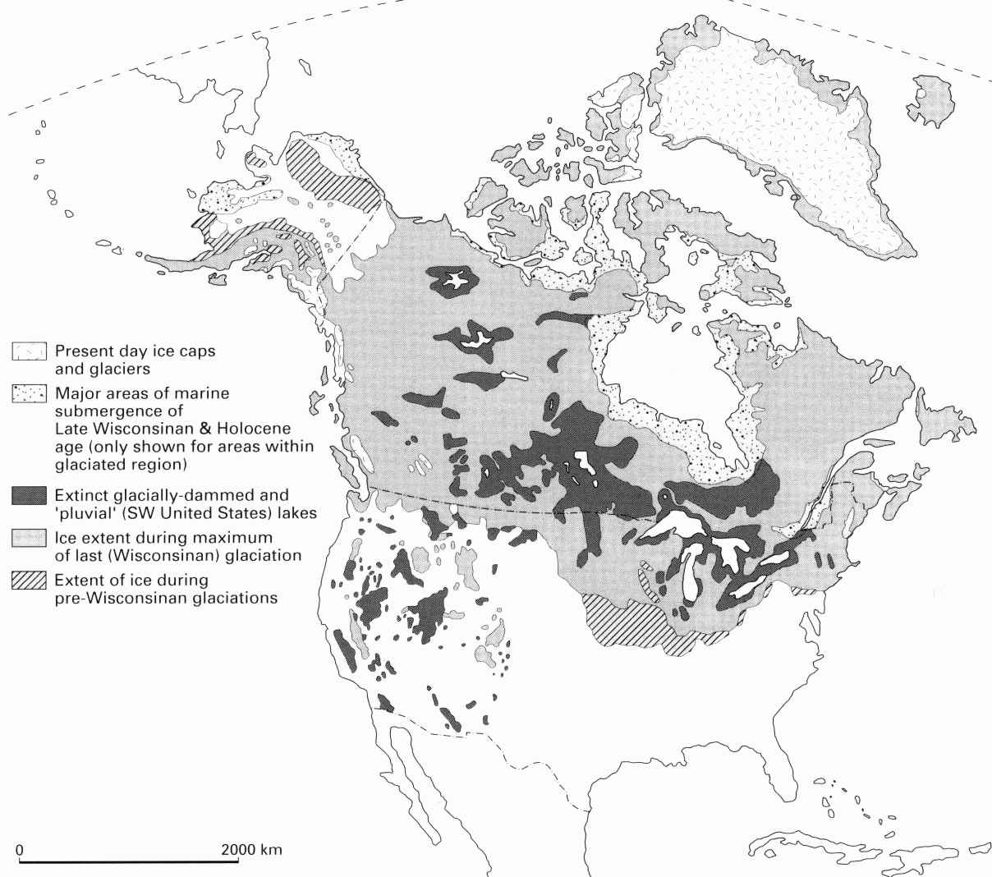
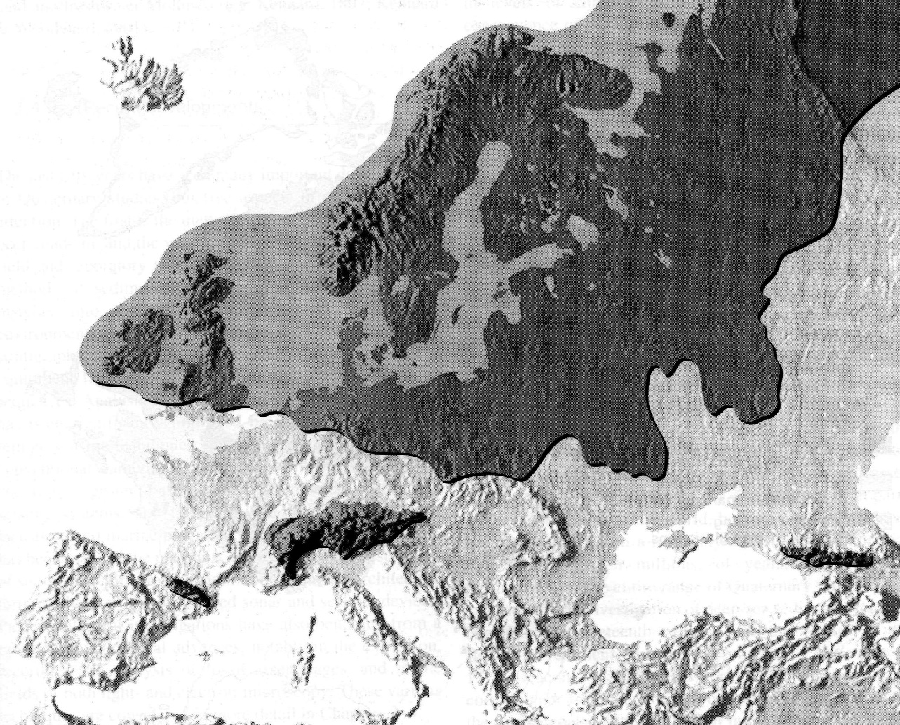
SEVERNÍ AMERIKA
Rozsah kvartérního zalednění, hlavní ledovcová a ‘pluviální’ jezera v oblasti Severní Ameriky (dle USGS National Atlas of the USA, 1970).
EVROPA
Maximální rozsah kvartérního zalednění v Evropě (upraveno dle Westa 1977).

Slide 8
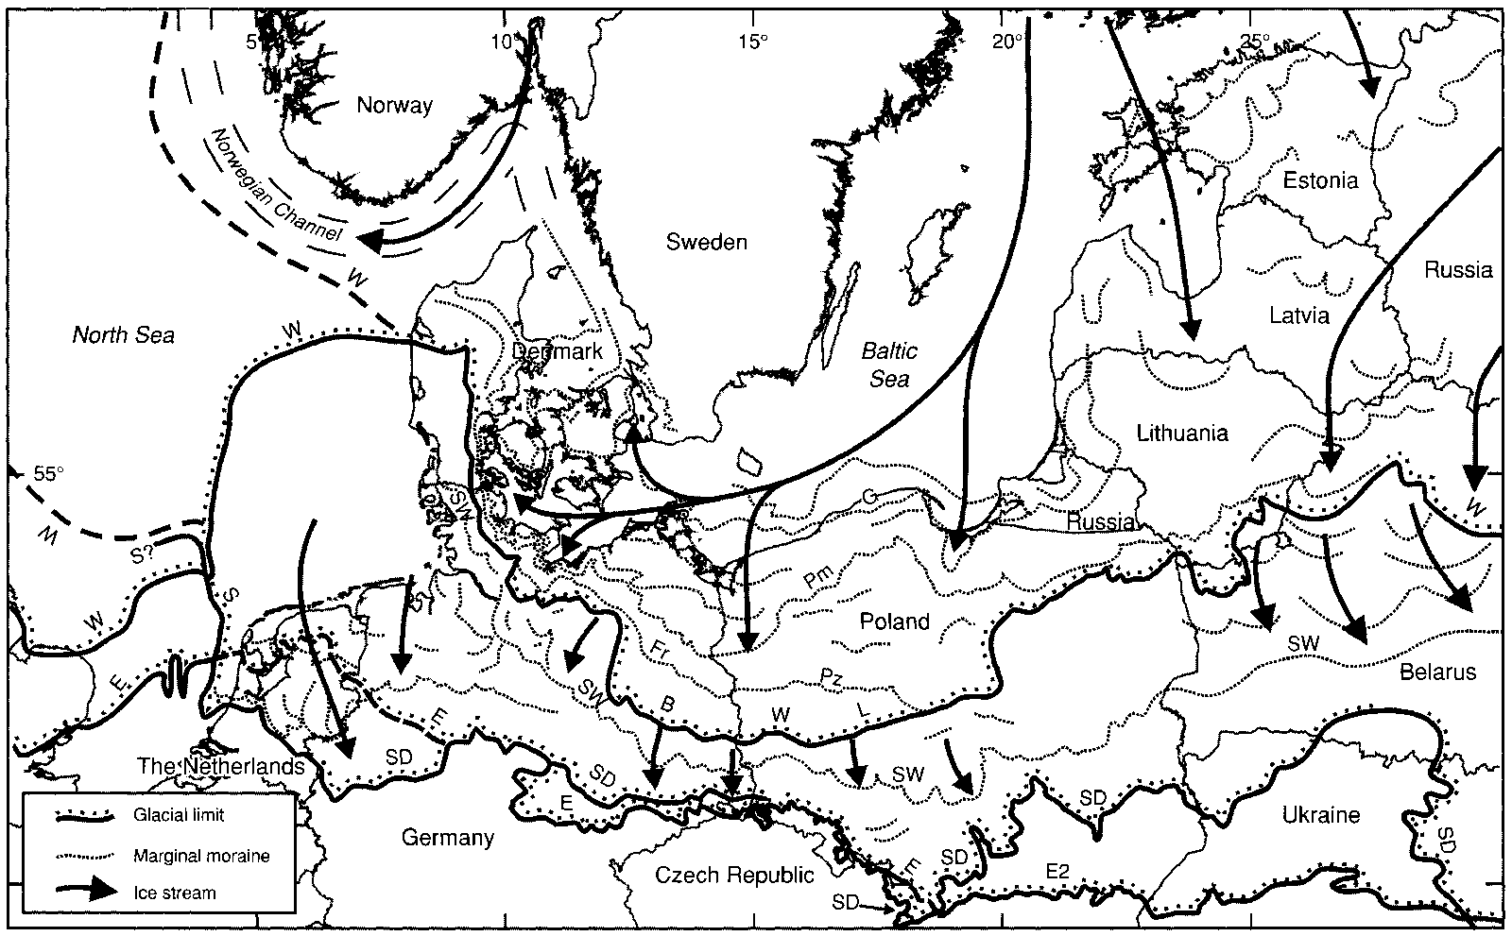
Paleogeografická rekonstrukce zalednění
Maximální rozsah zalednění v Evropě

Slide 9
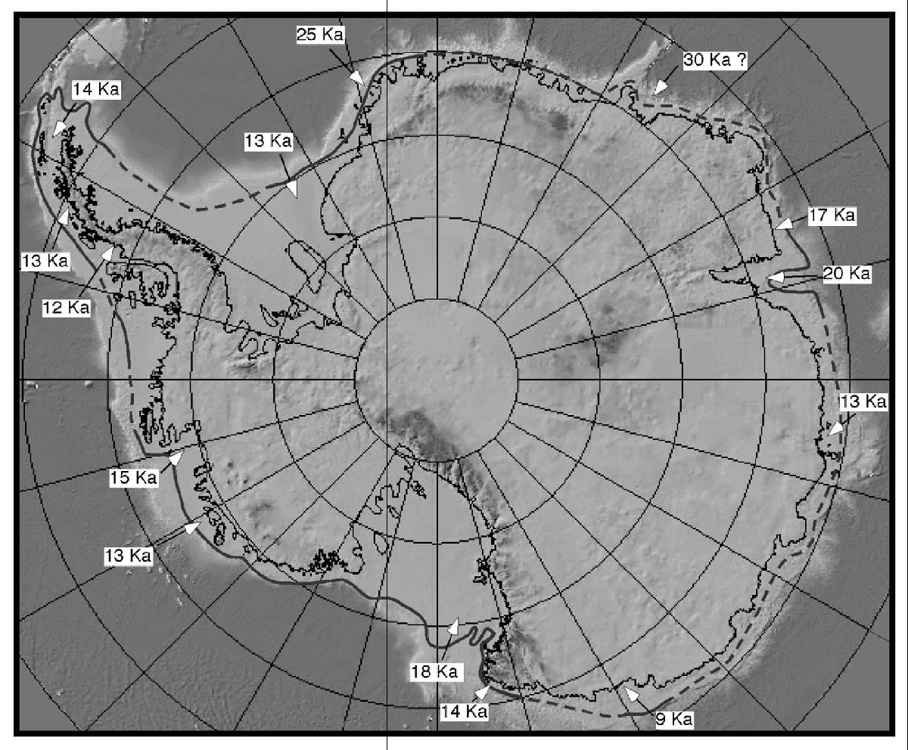
Paleogeografická rekonstrukce zalednění
Maximální rozsah posledního zalednění v Antarktidě

Slide 10
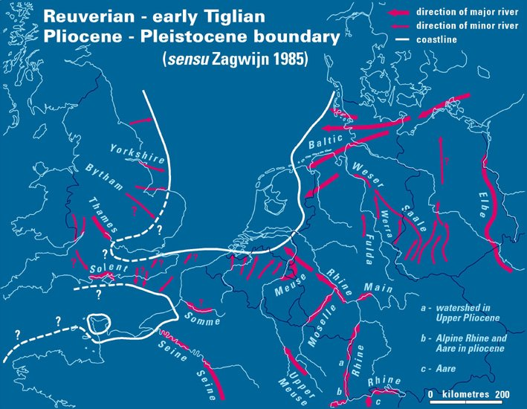
1000-1500 m eroze v oblasti Barentsova moře (2,3-2,5 Ma)
Pliocén
tektonicky zdvihlé oblasti - odnos materiálu + ukládání štěrků (např. Rýn)
Baltský říční systém
řeky obecně mělké, meandrující. Hluboká údolí a zářezy - pouze vzácně
kontinentální Evropa - permafrost chybí, avšak sezónní mrazová aktivita se objevila během svrchního pliocénu
Tektonika stále důležitá
Směry toků řek na hranici svrchního pliocénu a spodního pleistocénu (asi 2,4 Ma).
Oblast Barentsova moře
miocén-pliocén - transport chemicky rezistentních minerálů a hornin (křemen nebo pazourek) - dlouhodobé zvětrávání v humidním teplém klimatu
2,5-2,3 Ma – vyšší zastoupení IRD, mocné zastoupení glacigenních sedimentů – silná eroze
3,2-2,7 Ma – vyšší zastoupení IRD (první větší zalednění)

Slide 11
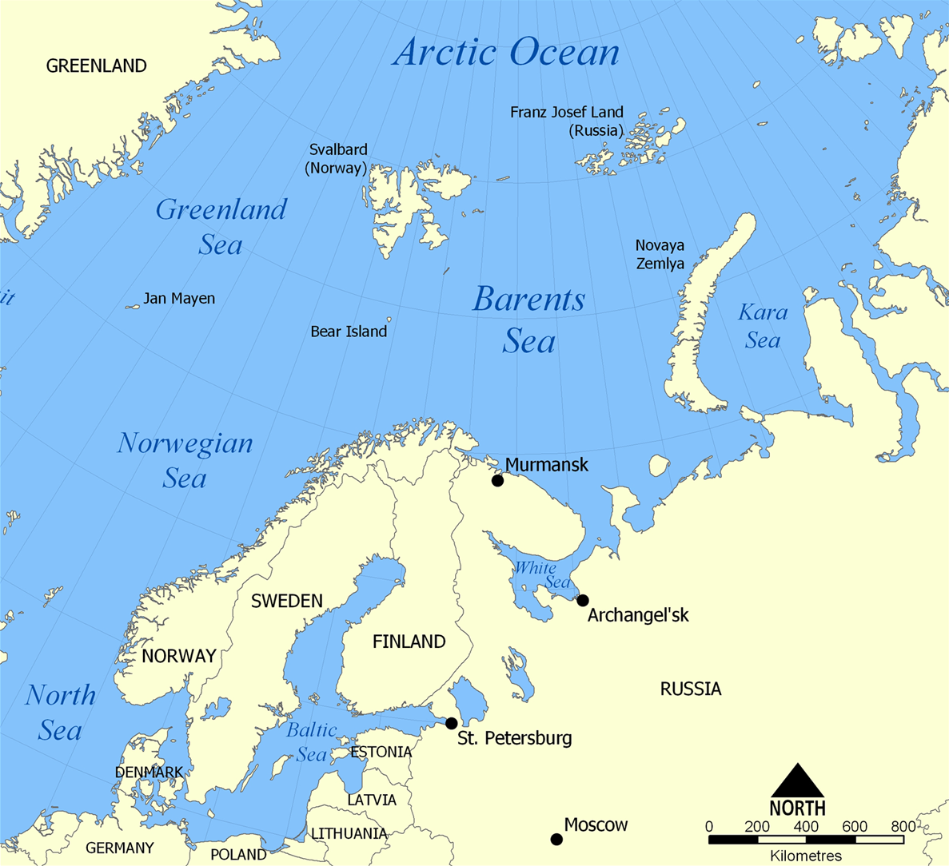

Slide 12
Dánsko – předelsterské glacigenní sedimenty pouze sporadické, nejstarší – menapské, spíše ale cromerské (střední pleistocén)
spodní pleistocén
Chladné výkyvy – sev. Evropa
MAAT < 0 °C – kryoturbace, mrazové trhliny, mrazové klíny (Belgie, Nizozemsko)
Holandsko, Německo (sever), Británie – předelsterská zalednění doložena pouze IRD, která byla přinesena Baltským říčním systémem (např. pískovce východobaltské oblasti).
MWT (vzduch): -12 až –18 °C
permafrost
Oblast Barentsova moře
Od 1,3 Ma – opakovaný postup ledovců. 1,1 Ma – nejstarší datované ledovcové sedimenty (tilly) norského šelfu
1,5-1,3 Ma – vyšší zastoupení IRD rozsáhlé ledovce
2,3-1,5 Ma – málo IRD v oblasti Barentsova moře (ledovce nedosáhly k pobřeží)

Slide 13
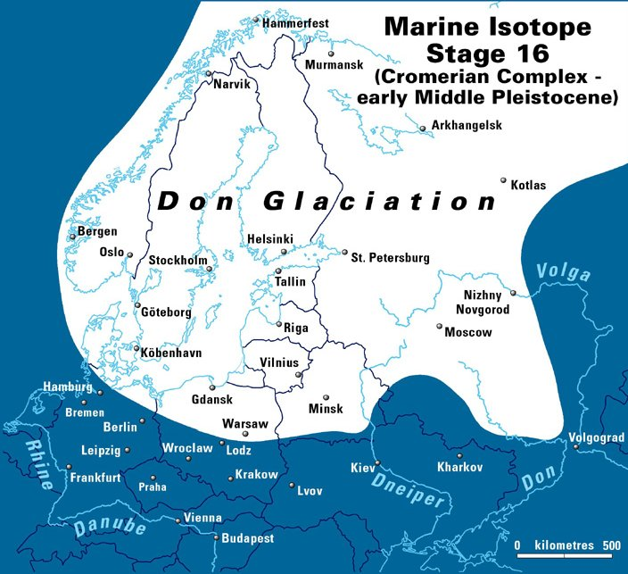
spodní stř. pleistocén – sv. Evropa
Donský glaciál
Klasty v matrix
NE
SW
donské zalednění - nejrozsáhlejší zalednění ve středním Rusku. Donská pánev - nejméně 1 horizont s eratickými valouny - zřejmě ještě starší zalednění (méně plošně rozsáhlé)
Pouze zde jasně doloženo
korelace – pylové analýzy (Polsko), tillové usazeniny ‘cromerského komplexu’ (záp. Evropa), Mammuthus trogontherii na Ruské plošině
Donský glaciál – 650 Ka (OIS 16) - časově odpovídá cromerskému komplexu (spodní střední pleistocén). V nadloží tillu jsou interglaciální sedimenty s cromerskou faunou (Tiraspol) a komplexem půd.
nahromadění tillových usazenin (60% granitoidů má velikost balvanů), glaciolakustrinní sedimenty
Přeorientování toků řek do jejich dnešní podoby.

Slide 14
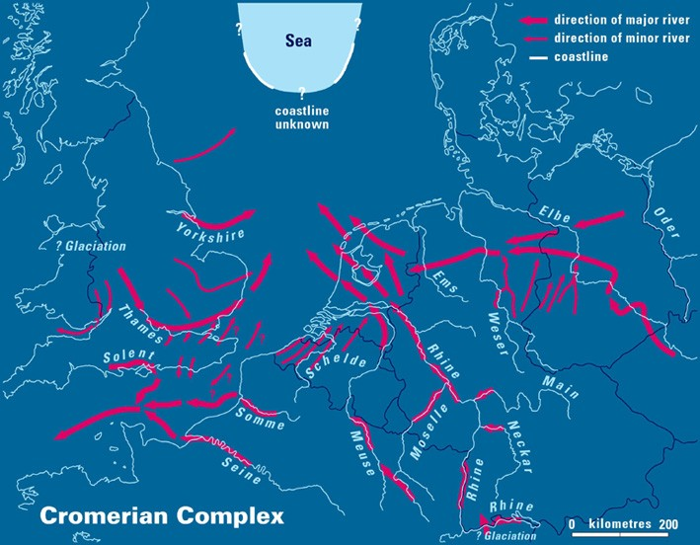
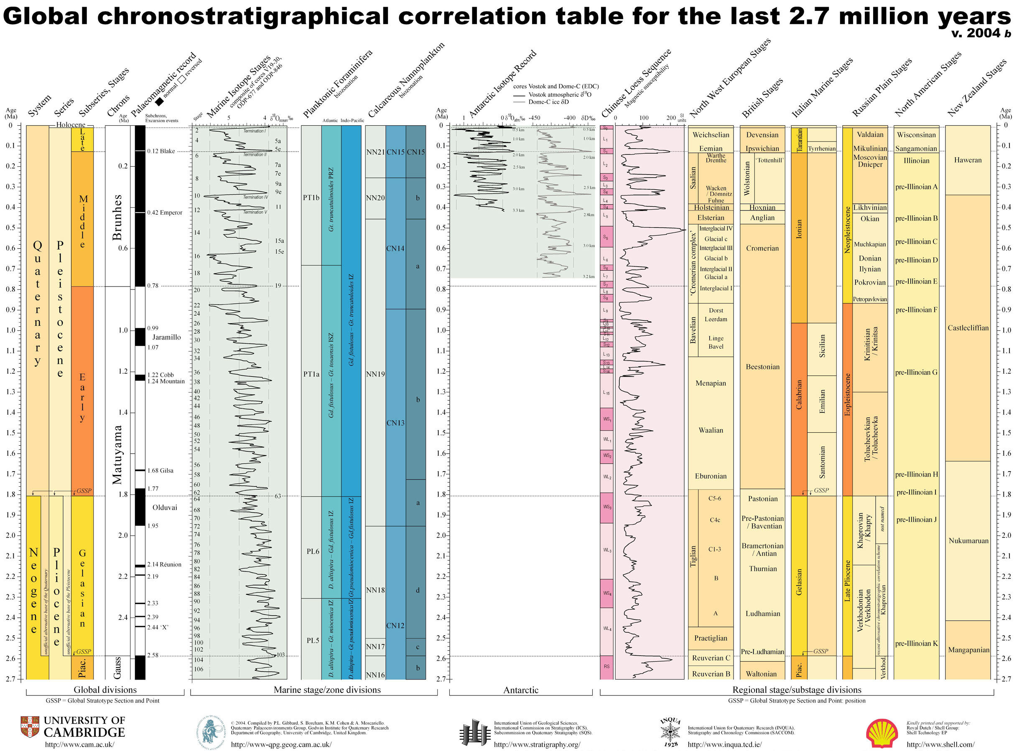
spod. a sp. střed. pleist. – sev. + sz. Evropa
Glacieustatické snížení hladiny moře
Deltový systém
eburon, menap – tilly dosud nenalezeny, doloženo je mrazové zvětrávání, značný vzrůst ukládání detritického materiálu (Holandsko)
Glac.
skandinávské zalednění - zánik ‘Baltské řeky’ v období menapu. Vznik protobaltické pánve
permafrost v nižších oblastech – (Holandsko, Belgie, Německo -kryoturbace)
Glaciation
nejstarší jasně doložené tilly v sev. a sz. Evropě (elsterské zalednění)
nejstarší tilly v oblasti sv. Evropy (donské zalednění)
Prodloužení cykličnosti (ze 40 ky na 100 ky) - eroze a akumulace
Konec spodního pleistocénu - konec středního pleistocénu (cromer) - ustaly marinní ingrese během interglaciálů.

Slide 15
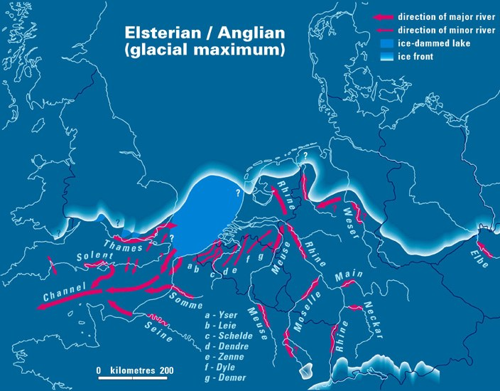
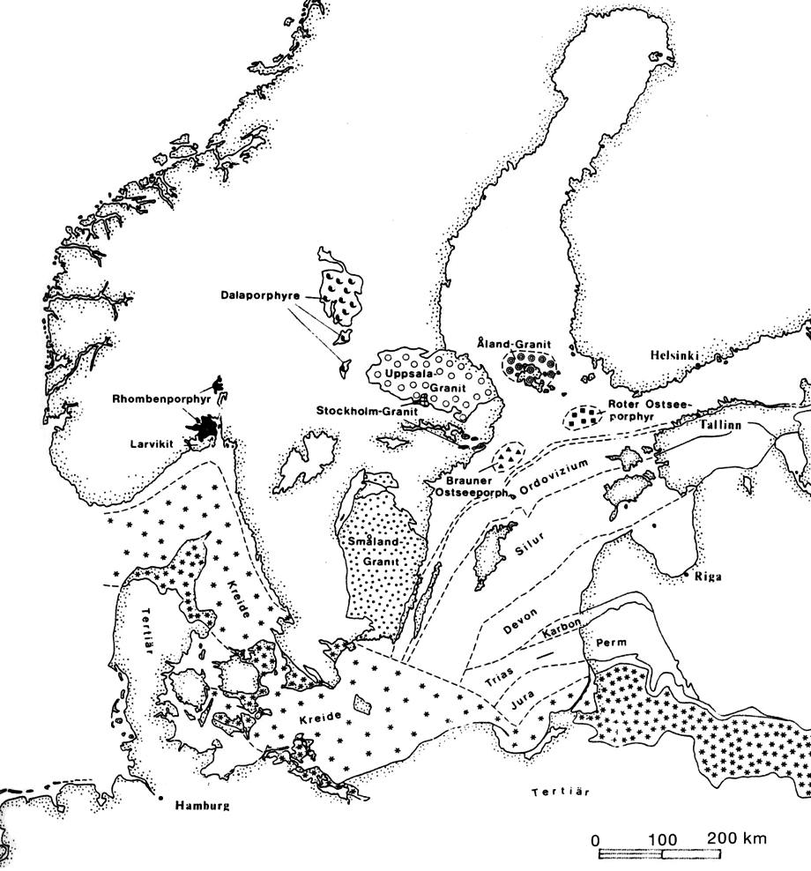
Elsterské zalednění
elster - remodelace povrchu, glaciální a glaciofluviální eroze a ukládání
Hrazené jezero
La Mancheský průliv - v době minimální hladiny moře kanál mezi Cornwallem a Bretaní
koncové morény západně od řeky Wesser (střední Německo) neobsahují tilly elsterského stáří
jasně doložený rozsah elsterského zalednění – Sasko a Duryňsko. Elsterské tilly nebyly zasaženy saalským ani pozdějším zaledněním
západní Německo – tilly s obsahem norských klastik (rhombový porfyr), ty však nepřevažují
Česko
dvojí zásah pevninského ledovce – sever území. Akumulace tillu, glacifluviální, glacilimnické sedimenty, subglaciální koryta, fluviální štěrky + písky

Slide 16
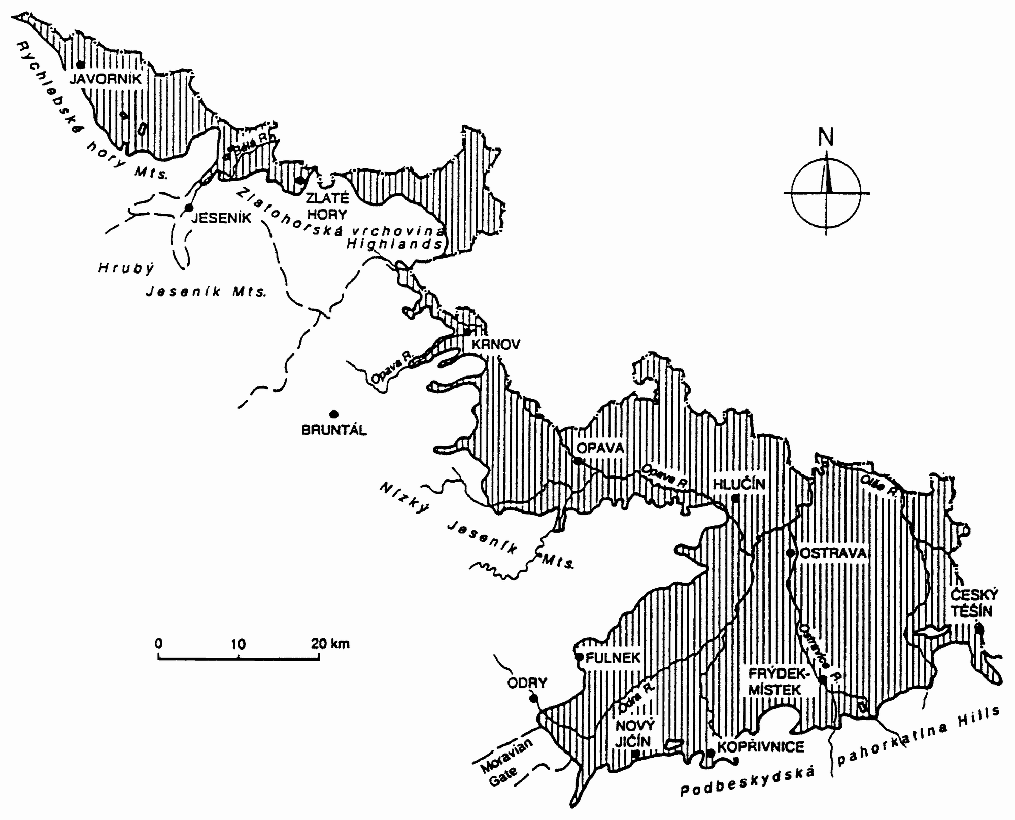
Mocnost ledovce (Czudek 2005)
200-250 m
Permafrost
MAAT: -5 °C
MWT: -20 °C
70-100 m
20-40 m
Maximální rozsah ledovcových sedimentů na severní Moravě a ve Slezsku.

Slide 17
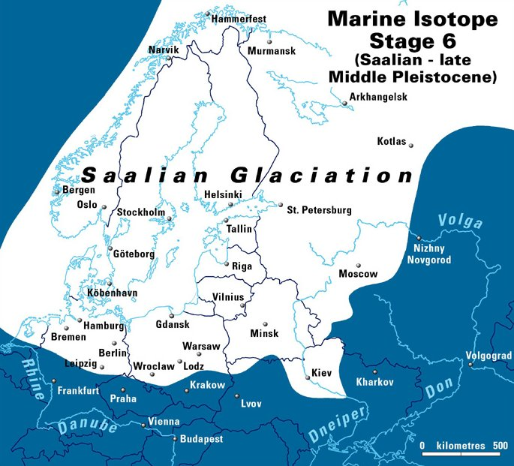
Sálské zalednění
Starší sálské zalednění
začátek v sev. Německu, Dánsku a Holandsku jako neglaciální chladná fáze
korelace s oderským zaledněním (Posko) a dněperským zaledněním (Rusko + Ukrajina)
konec staršího sálského zalednění – ledovec ustoupil za jižní baltské mořské pobřeží
Střednosálské zalednění
růst ledovce v severním Německu – mocné polohy písků ve výplavových kuželech
jižní okraj střednosálského zalednění – doložen koncovými morénami, např. Neukirchen (u Zwickau), Falkenberg (u Drážďan)
Mladší sálské zalednění
složení valounů mladšího sálského zalednění lokálně kolísá. Schleswig-Holsteinsko – tilly s množstvím východobaltických vůdčích souvků, v přilehlých oblastech však chybí
střednosálské a mladší sálské zalednění – odpovídá warthe, v Polsku glaciálu warta, v Rusku moskevskému tillu

Slide 18
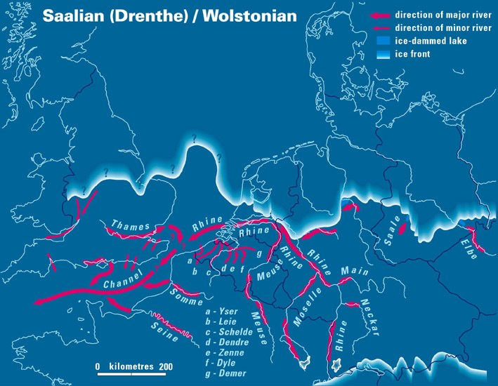
po ústupu ledovce - tok Labe získává dnešní směr přes Hamburg
sálské zalednění - stejný efekt jako elsterské - odklonění hlavních toků, remodelace terénu.
kryoplanační terasy, kryopedimenty, asymetrická údolí, zahlubování vodních toků, termoeroze
odklonění Rýna více k jihu (Holandsko, Německo)

Slide 19
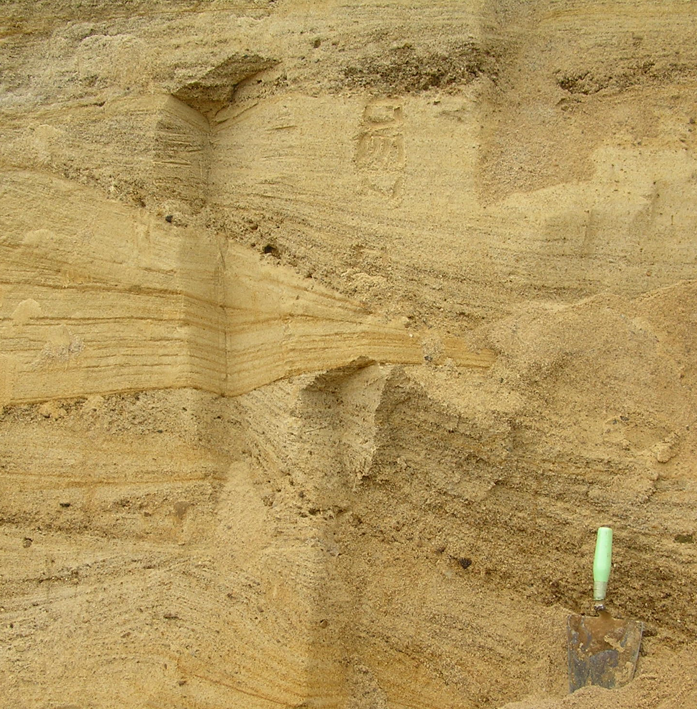
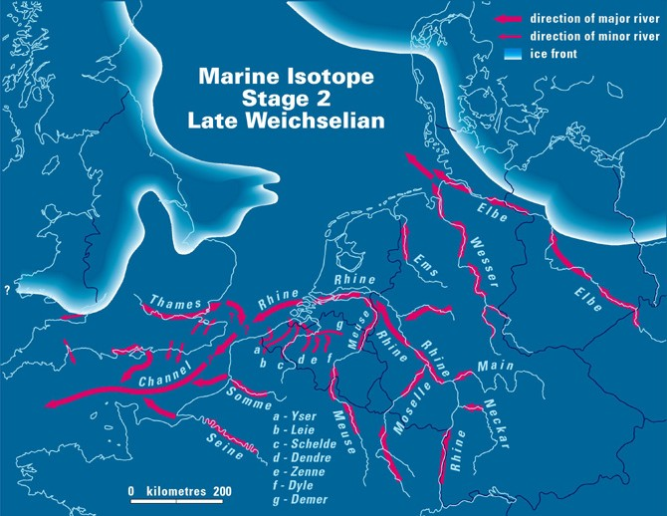
Sálské až viselské zalednění
všechny chladné cykly - ukládání značného množství štěrků a písků divočícími řekami (často více koryt)
Eemský interglaciál
tvorba PK III, MAAT 13 °C, ve vrcholné části o 3-4 °C vyšší než dnes
LGM
přerušení hrubé klastické sedimentace - nejen v interglaciálech, ale i vlivem sezónnosti toků v chladném klimatu
výrazná a rychlá sedimentace - vlivem tajícího sněhu, má za následek záplavy v niválních oblastech
Paleogeografie v době maxima viselského zalednění.

Slide 20
Použitá literatura
Bradley, R. S., 1999: Paleoclimatology. Reconstructing Climates of the Quaternary, 2-nd Edition. - In: R. Dmowska, J. R. Holton (Eds.): International Geophysics Series, 1-613. Harcourt Academic Press, Burlington.
Lowe, J. J., 1997: Reconstructing Quaternary Environment. - 1-446. Prentice Hall, Harlow, Essex.
Nývlt, D., Mixa, P., Košler, J., Mlčoch, B., 2004: Historie zalednění ostrova James Ross během svrchního kenozoika. – Sborník příspěvků, 10. KVARTÉR 2004, 26 + prezentace
Wilson, R. C. L., Drury, S. A., Chapman, J. L., 2000: The Great Ice Age: Climate Change and Life. - 1-267. Routledge, The Open University, London.

